Slide 1
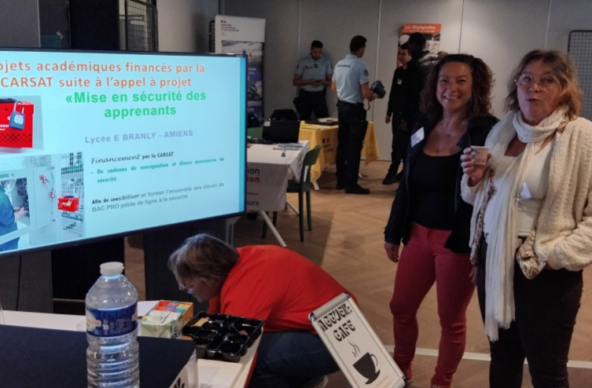
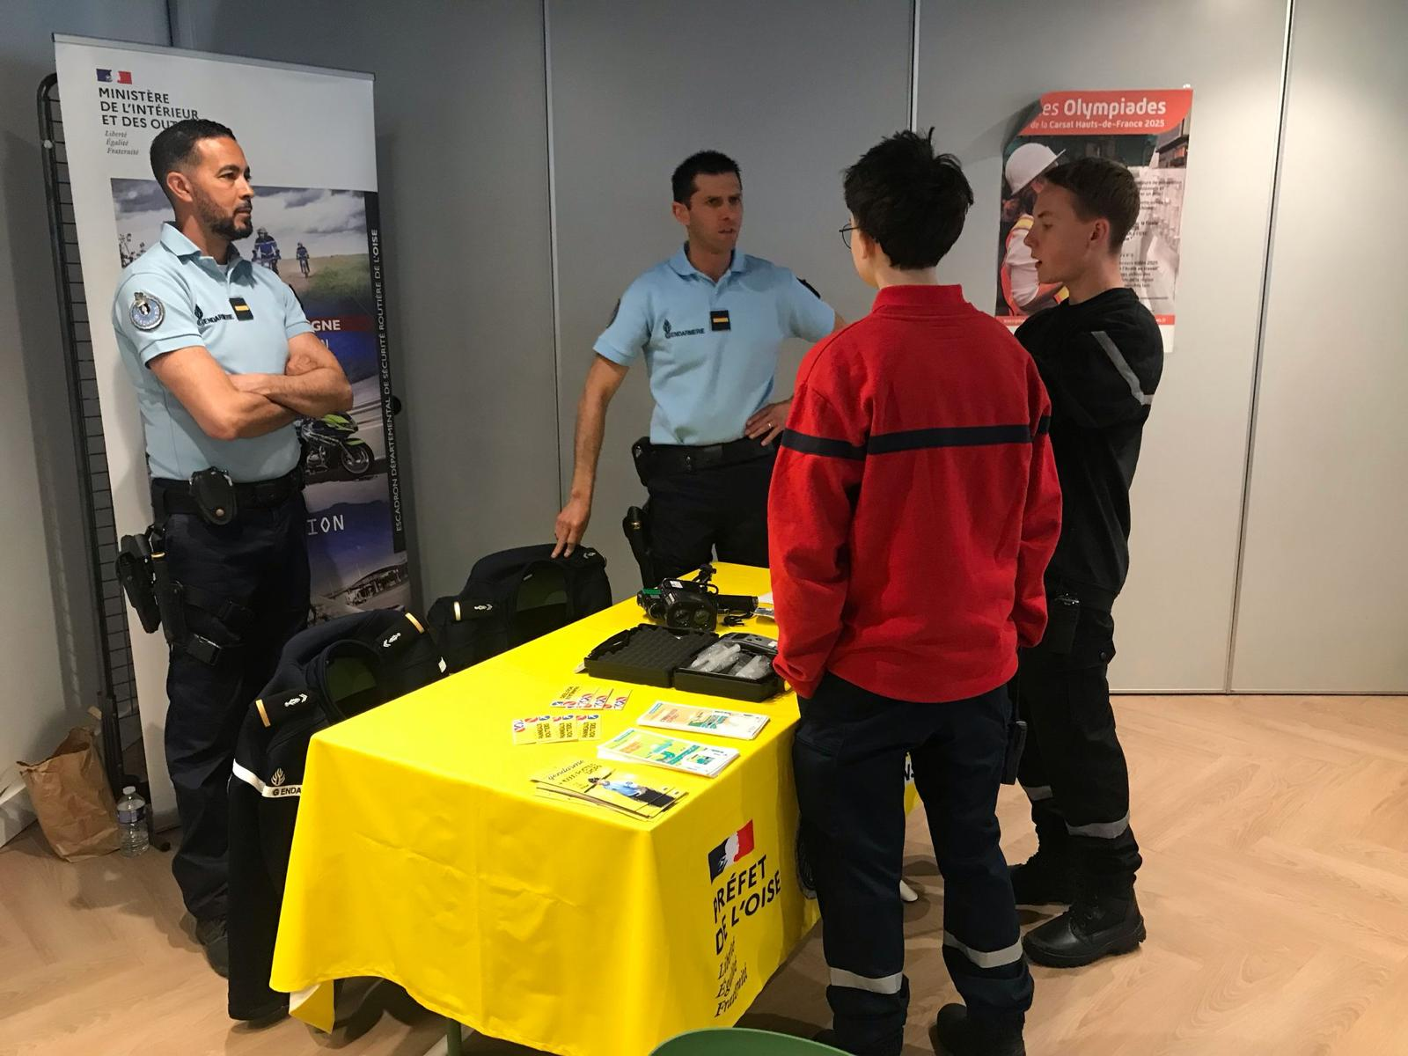
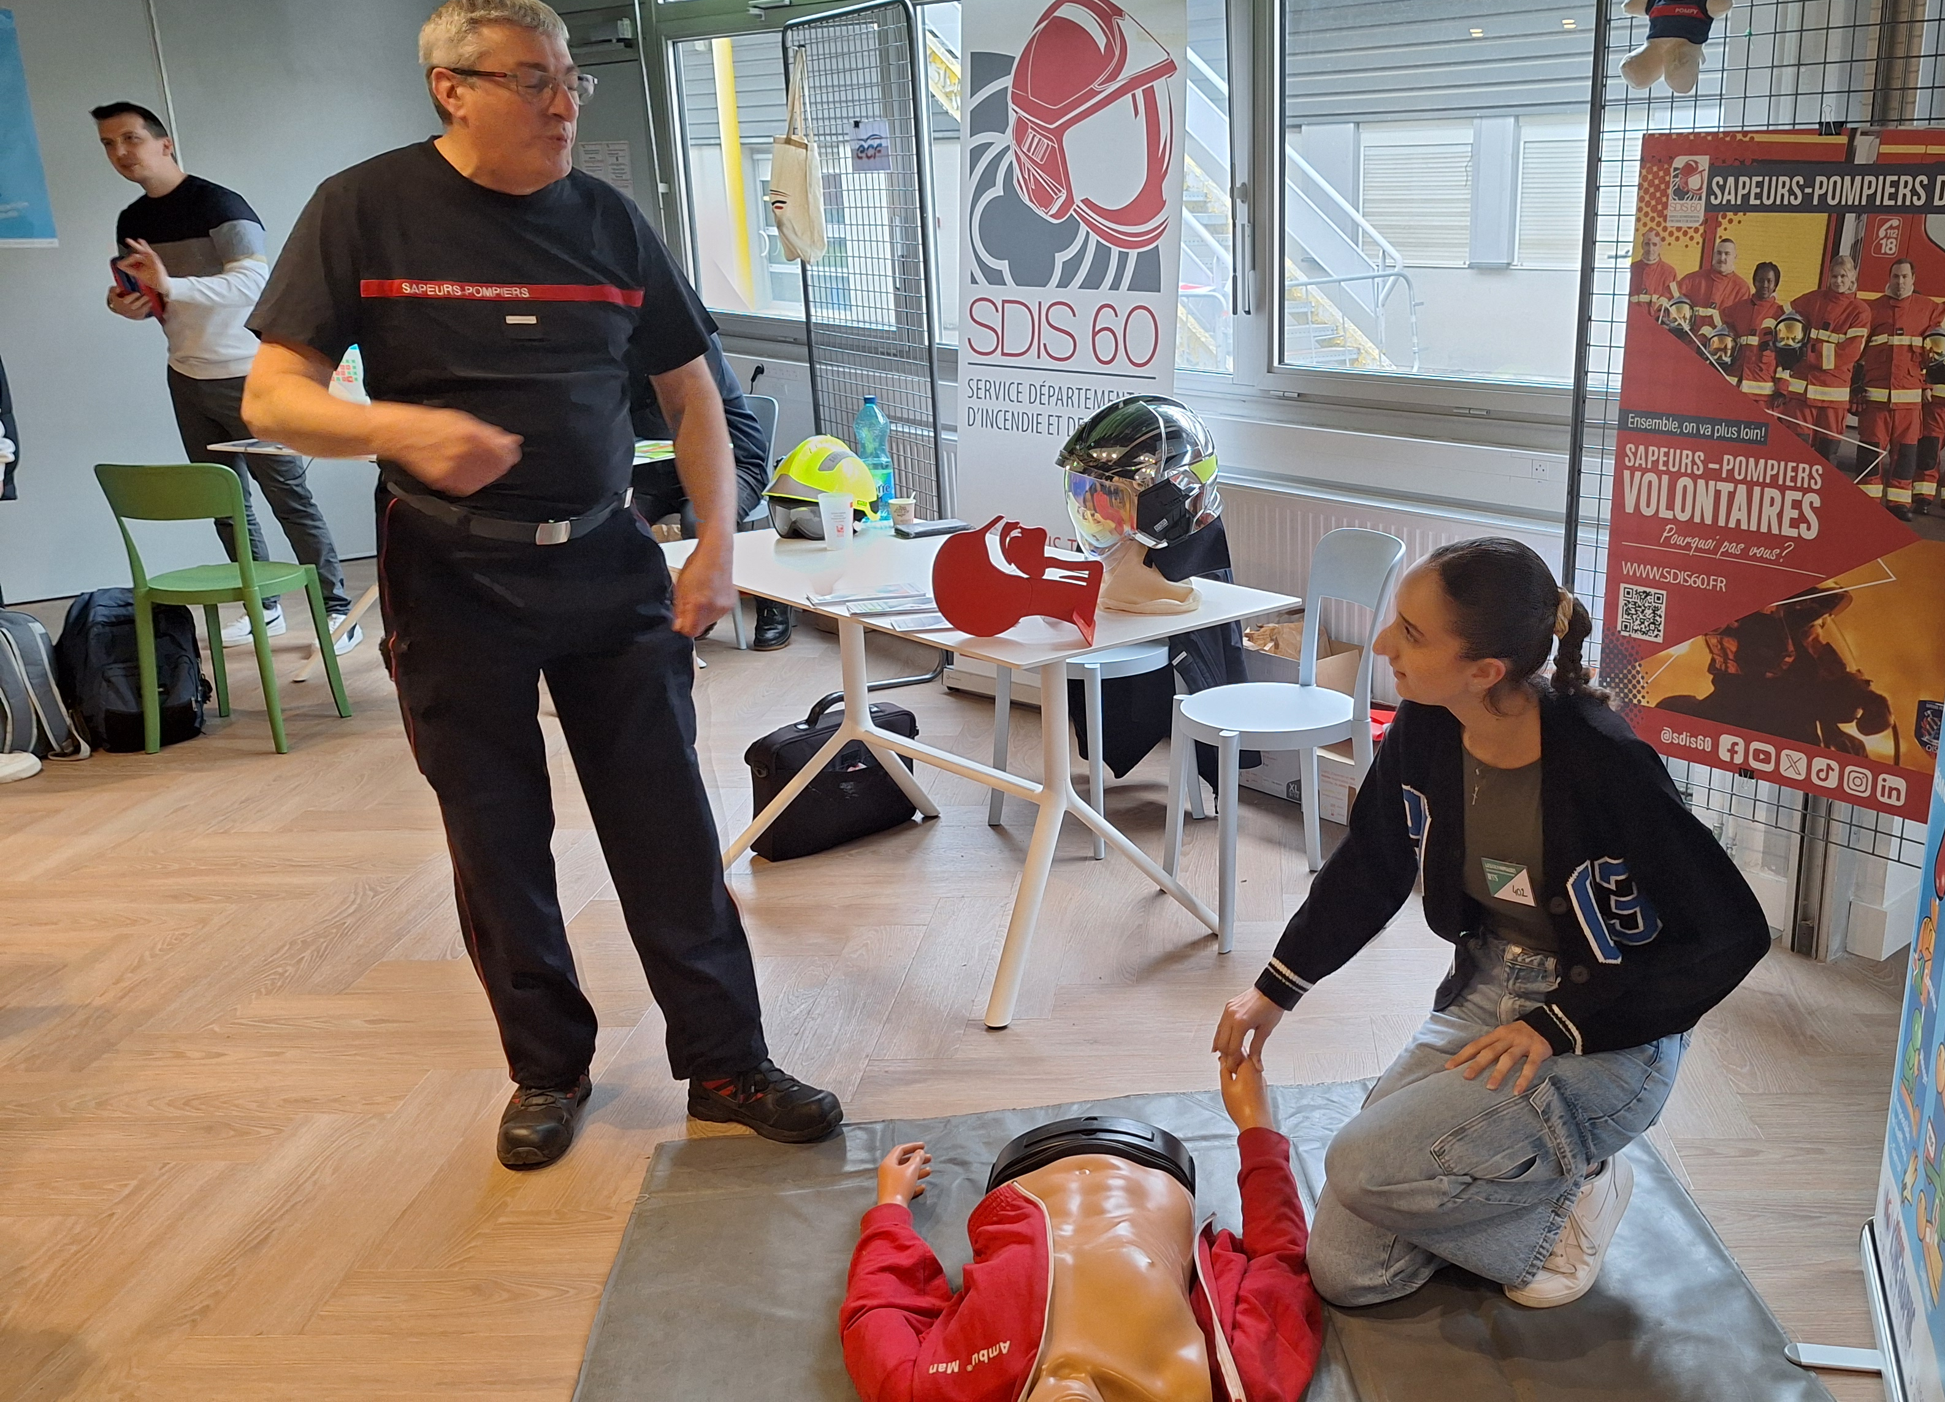
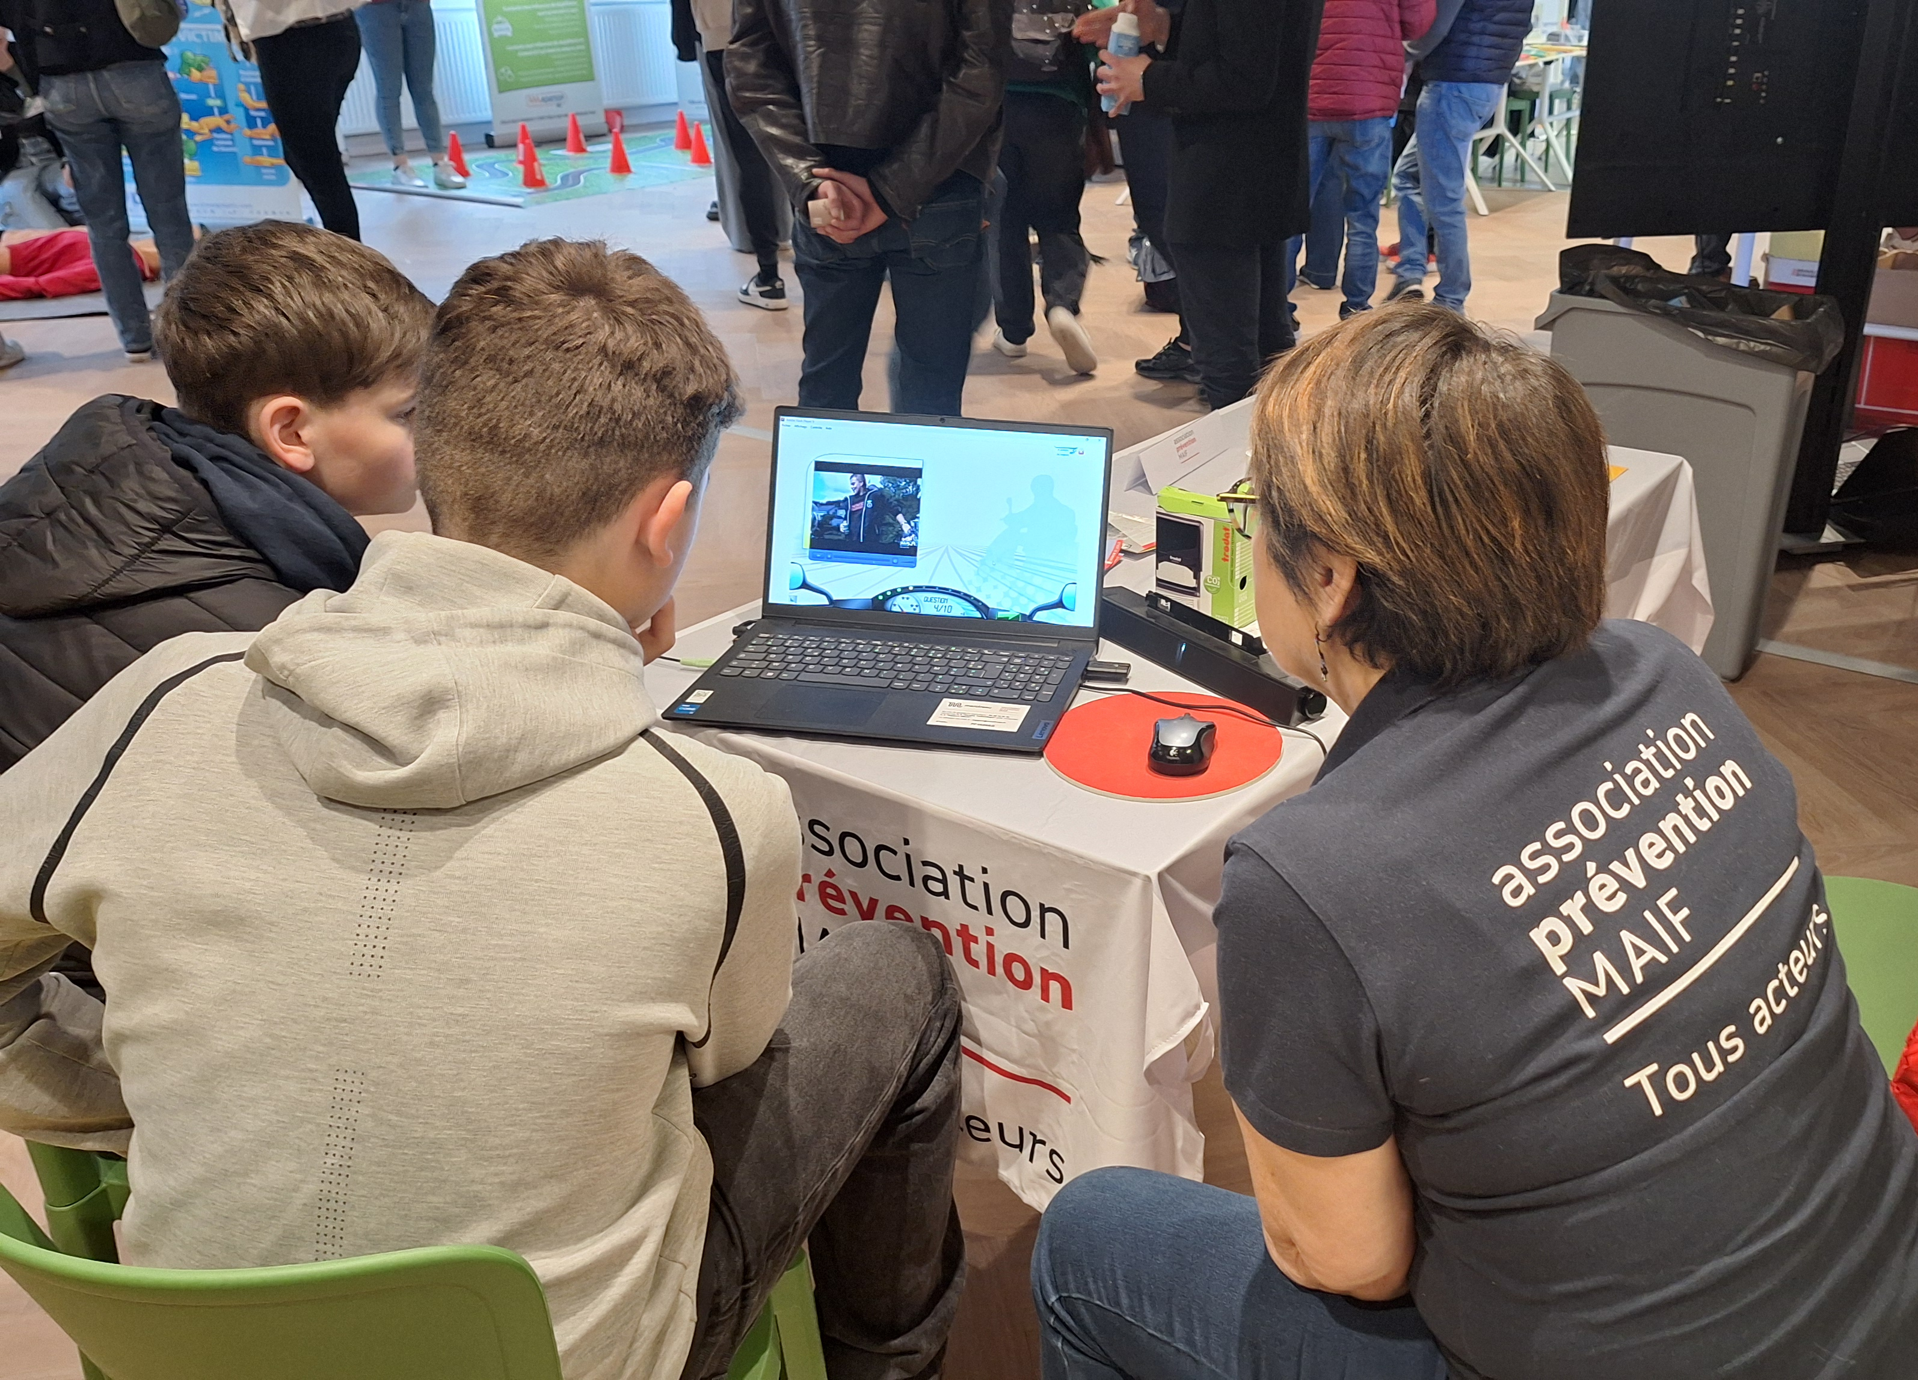
Des stands, comme chaque année, très appréciés par les élèves et leurs accompagnateurs…
Le CRESST
Gendarmerie motorisée de l’Oise
Le SDIS de l’Oise
L’association
Prévention-MAIF
Utilisation du réactiomètre afin de permettre aux jeunes d’appréhender la notion de freinage, de temps de réaction, d’arrêt et de sécurité lors de la conduite d’un véhicule
Présentation des missions du CRESST, d’outils de formation et de divers jeux pédagogiques sur la prévention
Explications et manipulations sur les éthylotests, test de dépistage de stupéfiants, ses jumelles.
Initiation au massage cardiaque

